Slide 1

ГАОУ ДПО «Институт развития образования Республики Татарстан»
Новые подходы и проекты в воспитательной работе
образовательных организаций
Шаехов Марат Рашитович
ведущий научный сотрудник лаборатории воспитания и профилактики асоциального поведения ГАОУ ДПО «Институт развития образования Республики Татарстан», кандидат филологических наук

Slide 2
Кто из вас занимается ВОСПИТАНИЕМ?

Slide 3
Кто из вас занимается воспитанием
ПРОФЕССИОНАЛЬНО?

Slide 4

Основные документы по воспитанию
Стратегия развития воспитания в Российской Федерации и Республике Татарстан на период до 2025 года (утверждены в 2015)
Указ Президента Российской Федерации «О национальных целях развития России до 2030 года»
Внесение изменений в Федеральный закон от 29.12.2012 № 273-ФЗ «Об образовании в Российской Федерации» по вопросам воспитания
Примерная программа воспитания (с 2020)
Обновленные ФГОС НОО, ООО и СОО (2021-2022)
Указ Президента Российской Федерации от 9 ноября 2022 г. № 809
“Об утверждении Основ государственной политики по сохранению и укреплению традиционных российских духовно-нравственных ценностей”
Методические рекомендации по реализации профориентационного минимума (2023)

Slide 5
ФЗ-273 «Закон об образовании в РФ» (2020)
«ВОСПИТАНИЕ – это деятельность, направленную на развитие личности, создание условий для самоопределения и социализации обучающихся на основе социокультурных, духовно-нравственных ценностей и принятых в российском обществе правил и норм поведения в интересах человека, семьи, общества и государства, формирование у обучающихся чувства патриотизма и гражданственности, уважения к памяти защитников Отечества и подвигам героев Отечества, к закону и правопорядку, человеку труда и старшему поколению, взаимного уважения, бережного отношения к культурному наследию и традициям многонационального народа Российской Федерации, к природе и окружающей среде»

Slide 6
Обновленный ФГОС ООО (2021)
42. Личностные результаты освоения программы:
1) Гражданское
2) Патриотическое
3) Духовно-нравственное
4) Эстетическое
5) Физическое воспитания, формирование культуры здоровья и
эмоционального благополучия
6) Трудовое
7) Экологическое
8) Ценности научного познания

Slide 7
Воспитание на уроке (2021)
✓ Ценности — содержательная основа воспитания
✓ Что делает урок воспитывающим?
✓ «ТРИ КИТА» результативного воспитания:
1) постараться установить уважительные и
доверительные отношения;
2) постараться увлечь ребят совместной деятельностью
на уроке;
3) постараться наполнить коммуникацию на уроке
ценностно-ориентированным содержанием.

Slide 8
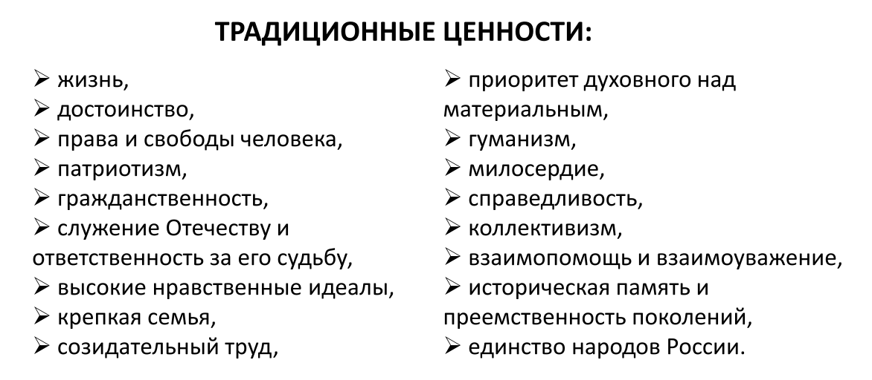
Указ Президента РФ (2022)

Slide 9
Профориентационный минимум (2023)
комплекс мер по формированию готовности к профессиональному самоопределению
проект по профессиональной ориентации «Билет в будущее»
три уровня реализации в зависимости от ресурсов отдельной общеобразовательной организации: базовый, основной, продвинутый.
курс профориентационных занятий «Россия – мои горизонты» для 6-11 классов

Slide 10
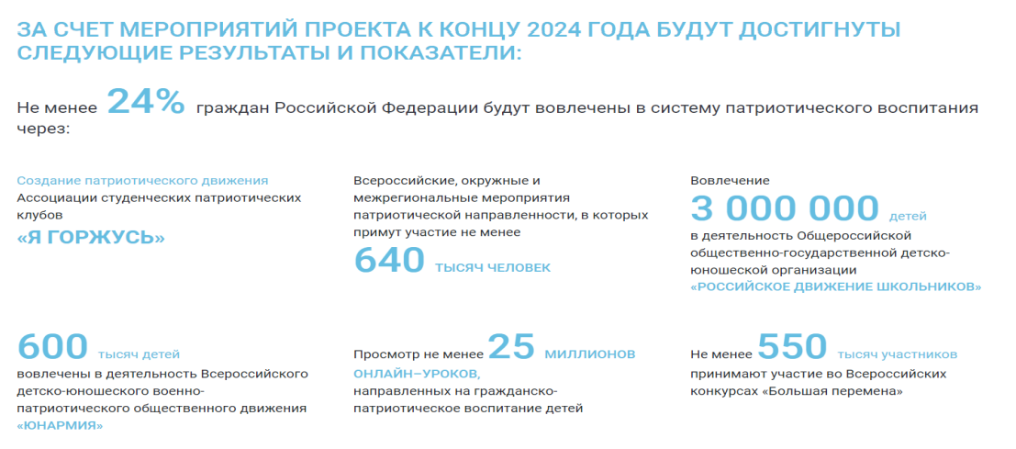
Национальный проект «Патриотическое воспитание граждан РФ» (2020-2024)

Slide 11
Национальный проект «Патриотическое воспитание граждан РФ» (2020-2024)
разработка и внедрение рабочих программ воспитания обучающихся в школах, СПО и вузах;
увеличение численности детей, вовлеченных в деятельность детских общественных объединений;
проведение ежегодного мониторинга ценностных ориентаций современной молодежи;
внедрение советников директора по воспитанию и взаимодействию с детскими общественными объединениями;
разработка и внедрение цикла внеурочных занятий по воспитанию «Разговоры о важном» и другие…

Slide 12
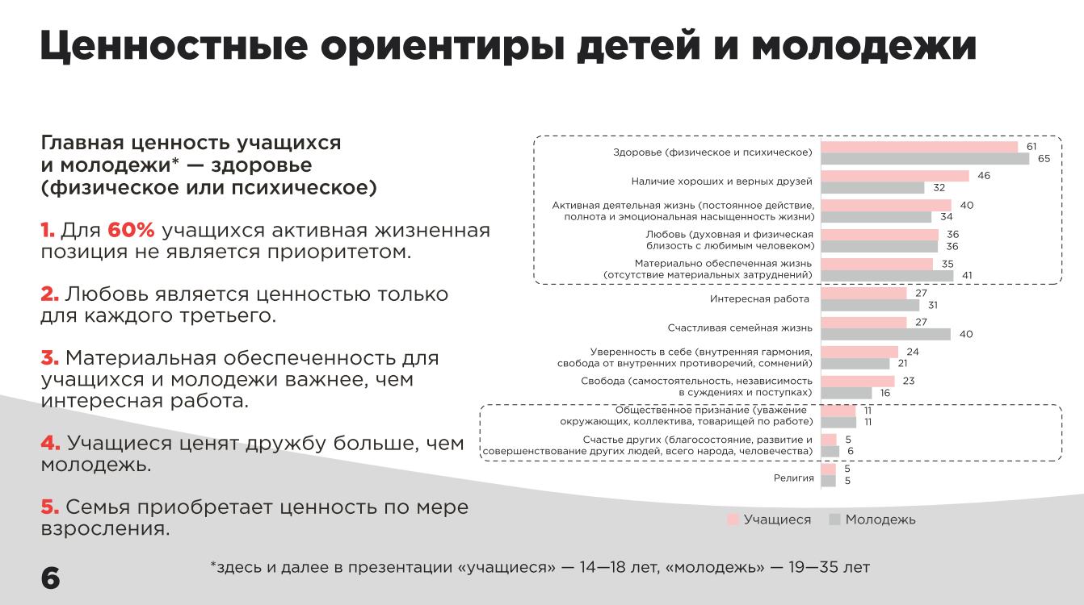

Slide 13
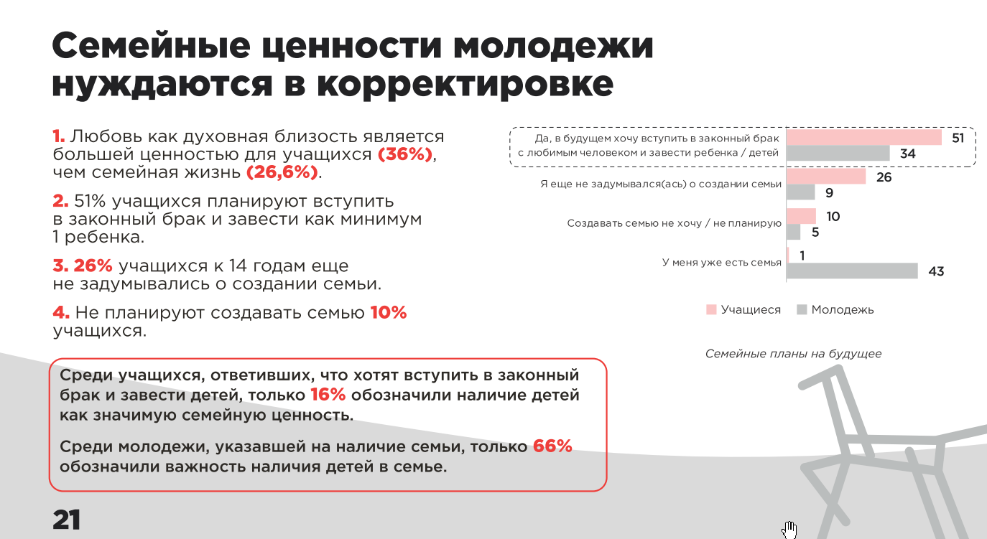

Slide 14
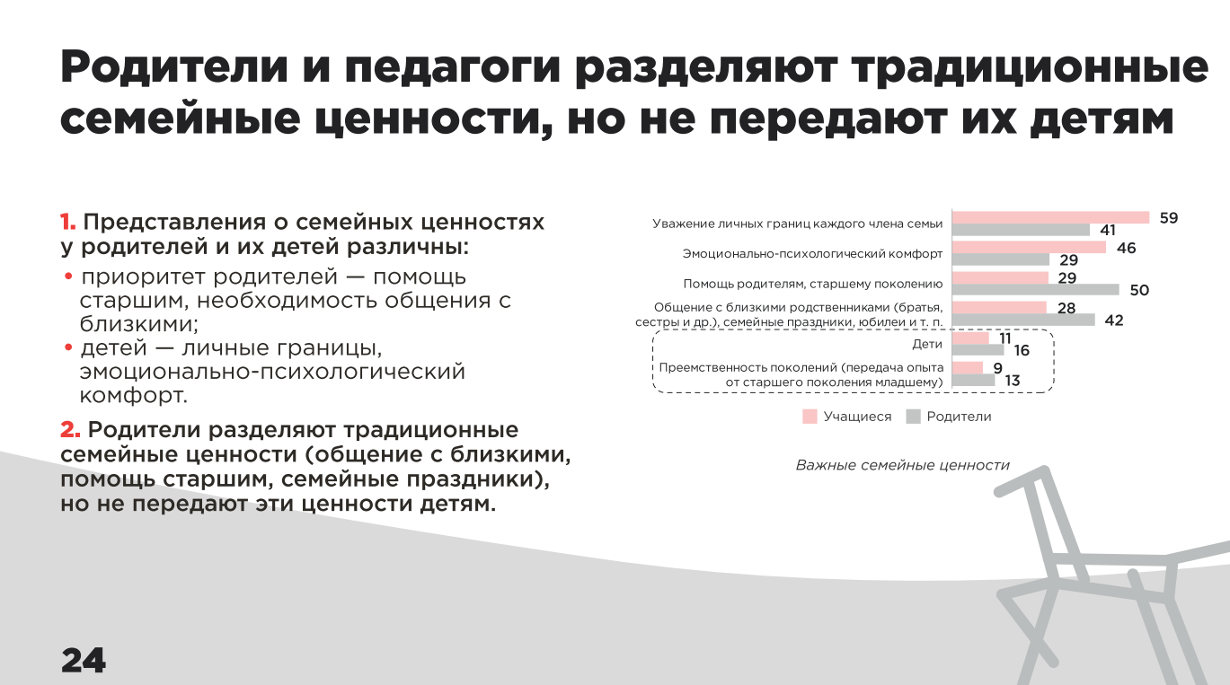

Slide 15
Обучение по концепции
«Делай, как я делаю», а не «Делай, как я говорю».
ЦЕННОСТНО-ОРИЕНТИРОВАННОЕ
ОБРАЗОВАНИЕ
Notes:
Біздің басты мақсат балаға жақсы тәрбие беру керек екендігін айту – Барлық ұлылар осыны айтқан.
Және де ең бастысы біздің айтқанымыз емес оқушыларға үлгі болуымыз.
«Мен қалай айтсам, солай жаса» емес, «Мен істегендей істе» ұғымымен оқыту.-құндылықтар жүйесінің басты қағидасы болып табылады.
ГПРОНға сілтеме жасау
EXTRA: ҚҰН is a teaching method which fosters the development of ethical and responsible individuals by teaching them about the good values that people should have. It teaches the students the values of caring about other people, honesty, responsibility, and other important traits that make for an upstanding citizen.

Slide 16

Ценностно-ориентированное образование
Выбор ценностей самой школой
Моделирование ценностей
Внедрение в процесс обучения и воспитания
Вовлечение родителей в процесс
Оценка эффективности, рефлексия

Slide 17
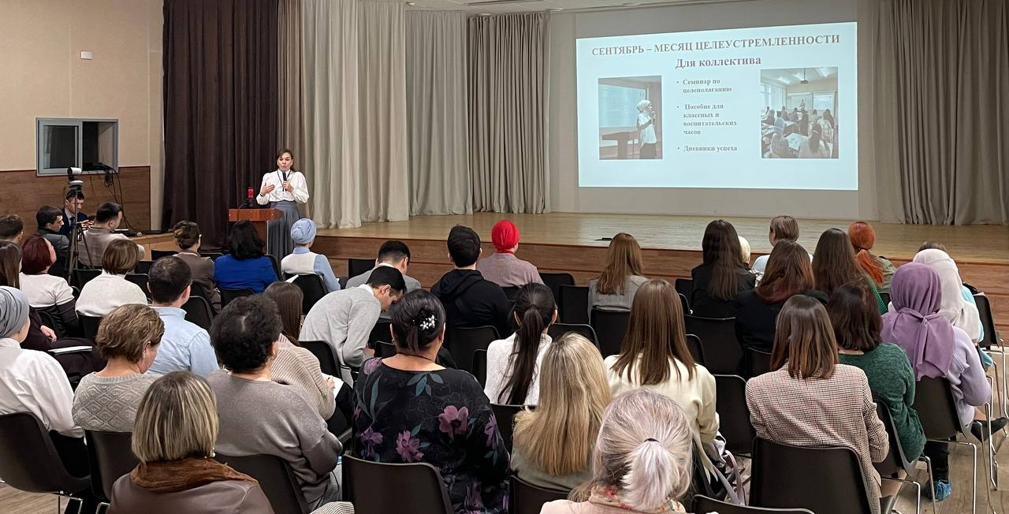

Slide 18
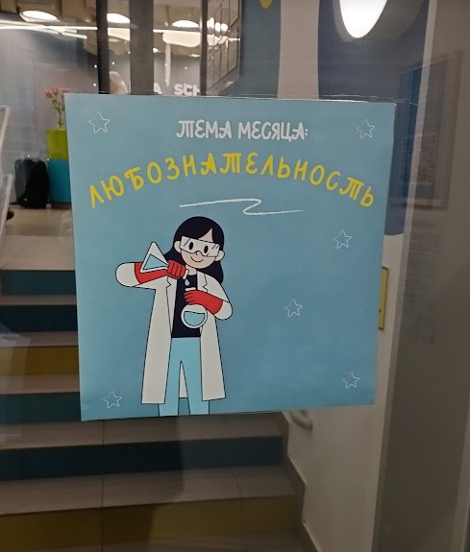
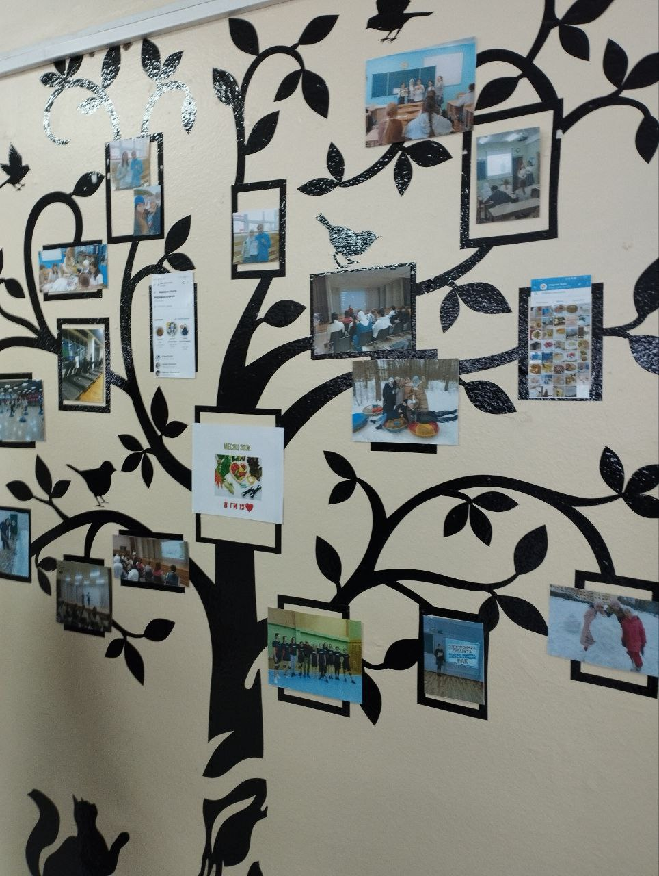
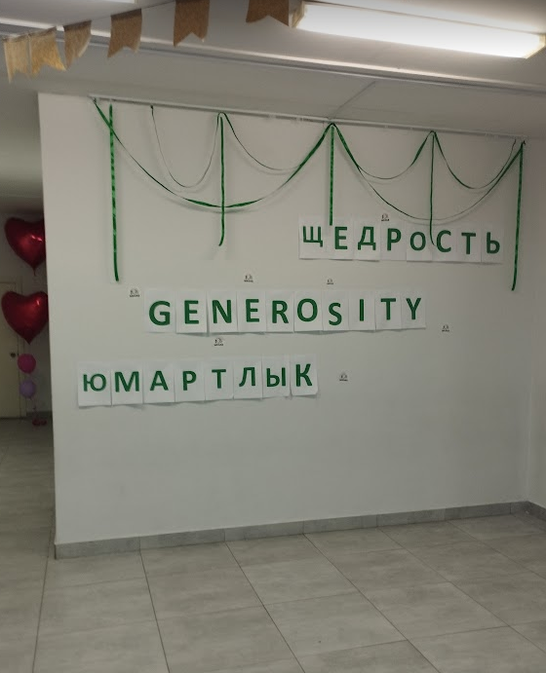

Slide 19
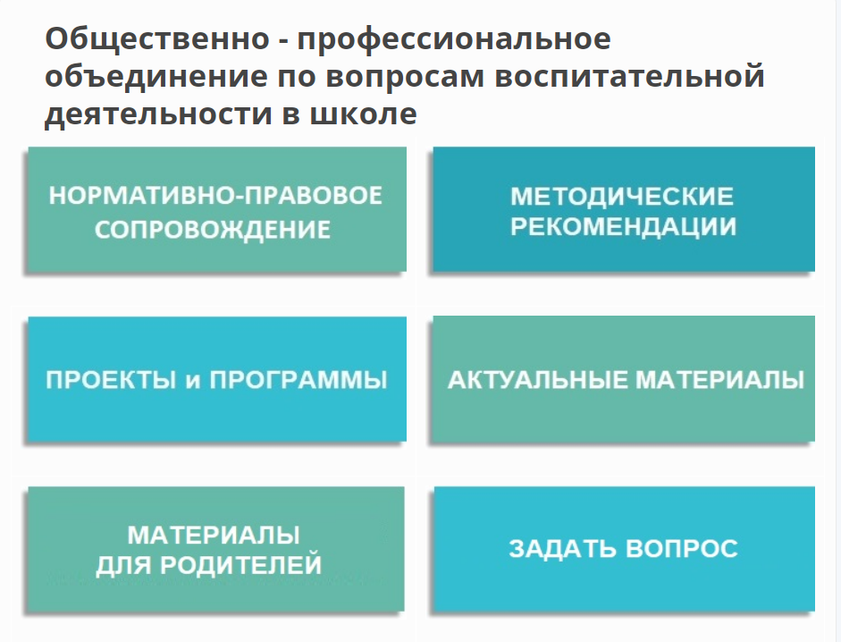

МЕТОДИЧЕСКАЯ ПОДДЕРЖКА
Раздел «Воспитать человека!» на сайте Института развития образования РТ http://irort.ru/ru/node/4940

Slide 20
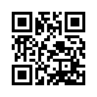

БЛАГОДАРИМ ЗА ВНИМАНИЕ!
Государственное автономное образовательное учреждение
дополнительного профессионального образования
«Институт развития образования Республики Татарстан»
Адрес: РТ, 420015, г. Казань, ул. Большая Красная, 68
Телефон: (843) 236-62-42
Сайт института: http://irort.ru
E-mail: irort2011@gmail.com
irort.ru

